Slide 1
BIS Database Security
Roman Danel
roman.danel@vsb.cz
VŠB – TU Ostrava

Slide 2
Bezpečnostní problémy v SŘBD
Fyzická integrita – odolnost vůči výpadkům
Logická integrita – struktura
Elementární integrita – korektní data
Auditabilita – sledování kdo a jak něco zaznamenal
Autentizace
Dostupnost (availability)

Slide 3
Bezpečnost databází
zabezpečení dat v databázi proti zneužití
zabezpečování přihlašovacích informací
zabezpečení komunikace mezi aplikací a databází
zabezpečení dotazů proti SQL-injection

Slide 4
Hrozby
Vnitřní ztráta dat
Externí hacking
Zabezpečení dat v případě ukradení hardware
Neschválený Administrátorský přístup

Slide 5
Bezpečnost databází
Bezpečnost informační (utajení)
Zachování integrity (technická stránka)

Slide 6
Architektury bezpečných databázových systémů
Trusted Subject Architecture - Databázový a operační systém jsou jedna entita
Woods Hole Architecture - Uživatelé pracují s množinou nedůvěryhodných rozhraní, které komunikují s důvěryhodným rozhraním (front end). Samotný databázový systém je opět nedůvěryhodný.

Slide 7
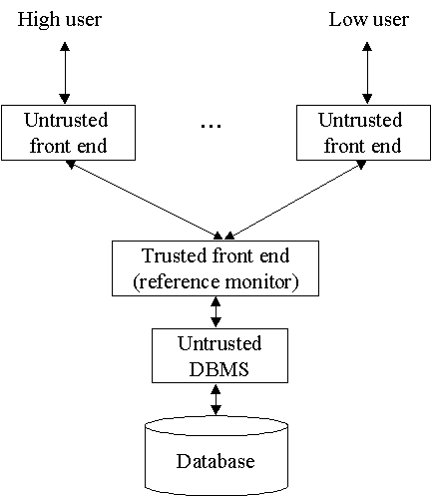
Woods Hole Architecture

Slide 8
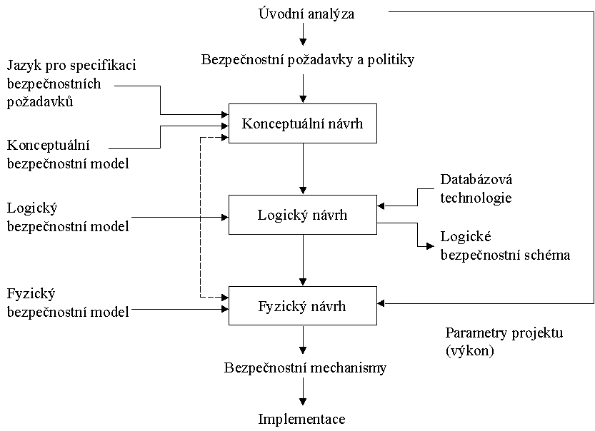
Návrh bezpečného db systému
© Daniel Cvrček, FEI VUT Brno

Slide 9
SQL injection
SQL injection – útok přes nezabezpečené webové rozhraní
Př. SQL injection
$dotaz = "select * from clanky where id = '$_GET["id"]'";

Slide 10
SQL injection
$dotaz = "select * from clanky where id = '$_GET["id"]'";
Clanek.php?id=1
Test zabezpečení:
clanek.php?id=1 and 1=1 /*

Slide 11
SQL injection
Jestliže test projde, projde i toto:
clanek.php?id=1 and truncate table clanky/*

Slide 12
Prostředky pro hacking
SQLScanner – zjišťuje konta sa, probe
http://www.sqlsecurity.com
SQLPing2 – slovníkový útok, součást SQL Tools
ForceSQL

Slide 13
Bezpečnost dat
Zálohování – důraz na rychlou obnovu v případě havárie
Archivace – důraz na dlouhodobé uchování dat

Slide 14
Zálohovací média
CD, DVD
Disky
Pásky
USB – nevhodné, statická elektřina
NAS
FTP server
On-line

Slide 15
Zálohovací strategie
Rozpor mezi požadavky na obnovu a použité zálohovací médium
Automatizace zálohování (eliminace lidského činitele)
Kontrola záloh (nejsou vadné sektory na disku?)
Kontrola mechanismu obnovy

Slide 16
Bezpečnost databází
Zajištění utajení
Zajištění integrity
Dostupnost systému

Slide 17
Availability - dostupnost
Data needs to be available at all necessary times
Data needs to be available to only the appropriate users
Need to be able to track who has access to and who has accessed what data

Slide 18
Authenticity - pravost
Need to ensure that the data has been edited by an authorized source
Need to confirm that users accessing the system are who they say they are
Need to verify that all report requests are from authorized users
Need to verify that any outbound data is going to the expected receiver

Slide 19
Integrity - integrita
Need to verify that any external data has the correct formatting and other metadata
Need to verify that all input data is accurate and verifiable
Need to ensure that data is following the correct work flow rules for your institution/corporation
Need to be able to report on all data changes and who authored them to ensure compliance with corporate rules and privacy laws.

Slide 20
Confidentiality - důvěrnost
Need to ensure that confidential data is only available to correct people
Need to ensure that entire database is security from external and internal system breaches
Need to provide for reporting on who has accessed what data and what they have done with it
Mission critical and Legal sensitive data must be highly security at the potential risk of lost business and litigation

Slide 21
Kontrola inference (odvození)
Zabránit nepřímému odhalení na základě neoprávněného čtení dat
Sebevztažná data – pro načtení dat X potřebujeme data Y
Chybějící data – null hodnoty
Statistické odvození – je viditelný zdroj
Obrana:
Kontrola dotazů
Rozrušení dat (neposkytují se konkrétní data)

Slide 22
Kontrola přístupů
Množina přístupových politik a pravidel
Množina kontrolních procedur

Slide 23
Maticový přístupový model
Pro OS i databáze
1976
Přístupová práva: read, write, execute
Administrace autorizace: vlastník objektu, dědění
Matice práv na objekt
Modifikace: Bell-la Padula model

Slide 24
Kontrola přístupů
Založená na rolích (Role-Based)
Založena na úlohách (Task-Based)

Slide 26
Příčiny zranitelnosti databází
Přílišná složitost podnikových IS
Rozsáhlé implementační projekty – nejsou v souladu s předpisy/standardy

Slide 27
Dostupnost
Pravděpodobnost, že systém poskytuje požadované funkce za určených podmínek a v daném časovém okamžiku.
Harward Research Group: kategorie AEC0 – AEC5
Závisí na:
Spolehlivosti systému
Čase kdy dojde k obnovení poskytování služby po poruše

Slide 28
Dostupnost

Slide 29
Dostupnost
MTBF - Mean Time Between Failure
MTTR - Mean Time to Repair – střední doba obnovy

Slide 30
Nejčastější příčiny snížení dostupnosti
Chyby při řízení změn
Nedostatky při monitoringu složek systému
Nesprávně stanovené požadavky a kriteria při výběru dodavatelů
Nedostatky v provozních procesech
Výpadky komunikačních sítí

Slide 31
HADR
High Availability and Disaster Recovery

Slide 32
High Availability
99% | 3,65 dní
99,9% | 8 hodin 45 minut 53 sekund
99,99999% | 3,15 sekund

Slide 33
RTO – Recovery Time Objetive – kolik máme času na opravu
RPO – Recovery Point Objective – kolik dat mohu ztratit

Slide 34
Technologie v SQL Serveru
Log shipping
Replikace
Mirroring
Always-on Availability Group
Always-on Failover Clustering

Slide 35
Log Shipping
Pravidelné zálohování a obnova logů
Frekvence až řádově několik minut
Neumí automatický failover
S jakoukoli verzí

Slide 36
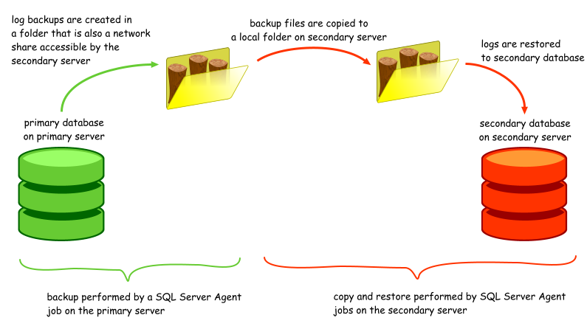
Log Shipping
Source: www.sqlbackuprestore.com

Slide 37
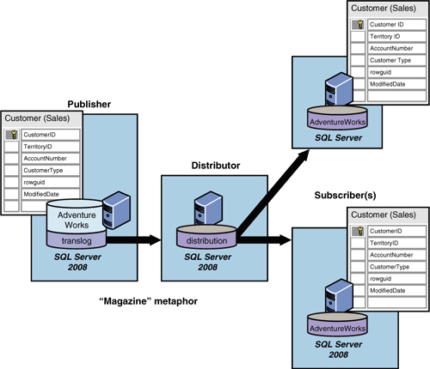
Replication
Notes:
Source: Microsoft MSDN

Slide 38
Mirroring
Replikace na úrovni transakčního logu
Mirror je v recovery módu a není dostupný

Slide 39
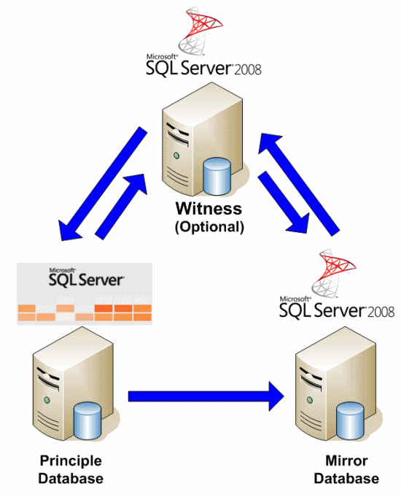
Mirroring

Slide 40
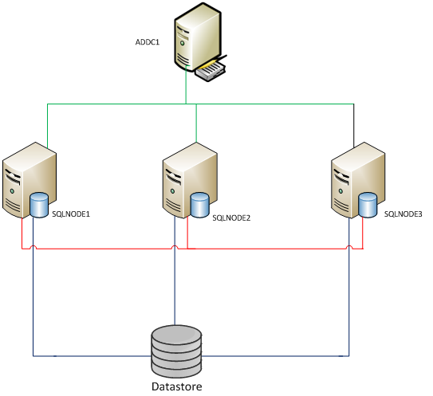
Always-on

Slide 41
Always-on Available Group
Na úrovni databáze
Full-recovery mod
Listener + nejméně 2 další servery – aplikační server s aliasem, na který se připojuji
Ostatní db jsou dostupné a mohou být read-only
Vyžaduje Windows Failover Cluster
MS SQL 2014 – až 8 nodů
Oproti klasickému clusteru je databáze ihned k dispozici!

Slide 42
Řešení na úrovni db – neřeší databázi master!
Nevýhoda „Availability Group“ – nároky na storage

Slide 43
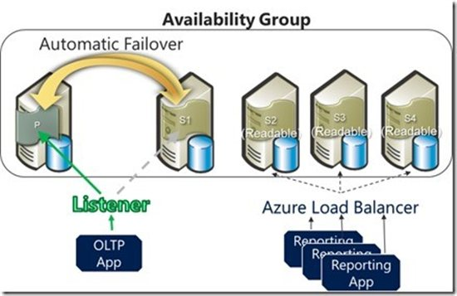
Always-on Availability Group

Slide 44
Failover Clustering
Cluster na úrovni instance
Shared storage
Nelze rozložit zátěž na více nodů
HW a patch level musí být identické
Aplikace se připojuje na instance name
Nevýhoda – při failover se databáze startuje (rychlost dána množstvím připojovaných db)

